Slide 1
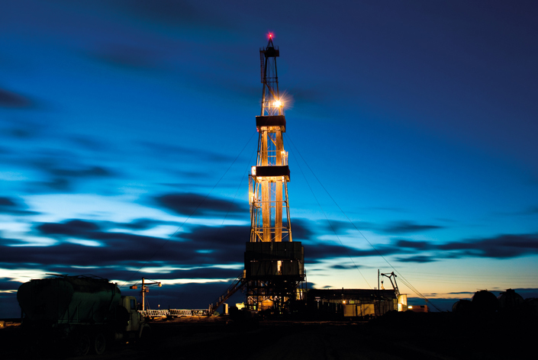
Стальные канаты для нефтедобычи.
Новые решения для повышения эффективности эксплуатации и снижения затрат.
7 вопросов и ответов
Москва, 18 апреля 2017
Ширяевский Вячеслав

Slide 2
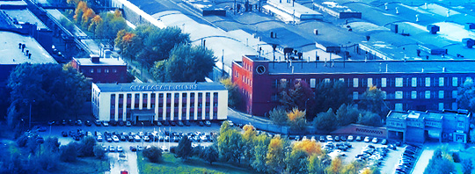
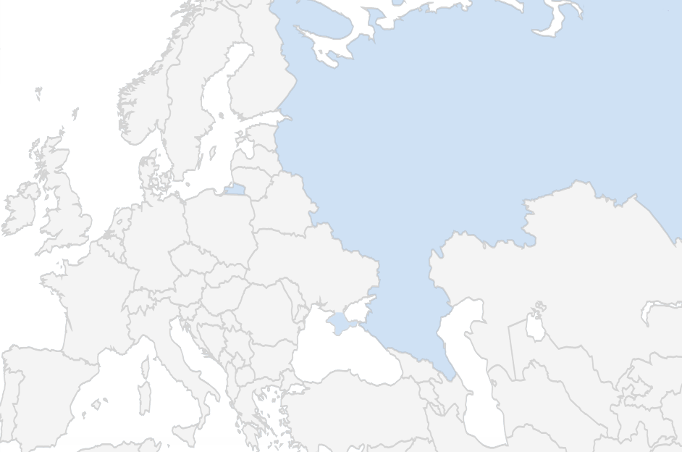
7 ВОПРОСОВ
И ответов
КТО?
АО «Северсталь-метиз» -международная компания, объединяющая метизные активы компании «Северсталь»
ПАО «Северсталь»
Санкт-Петербург
Череповец
Екатеринбург
ОАО «Северсталь-метиз»
Москва
Нижний Новгород
Орел
Канатное направление
Волгоград
Днепропетровск
(Украина)
Череповец
Волгоград
Сервисное подразделение
«Течи Рус»
Владивосток
производство
производство
и дистрибуция
дистрибуция
2 завода в РФ : Волгоград, Череповец,
Собственная сервисная сеть Москва, С-Пб, Волгоград, Н.Н., Екатеринбург, Владивосток.

Slide 3
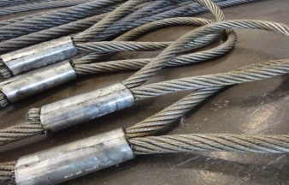
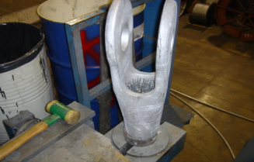
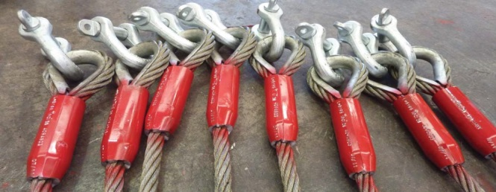
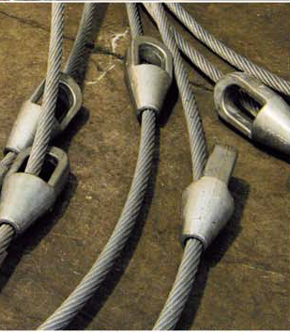
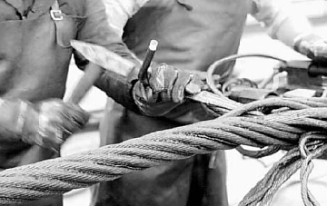
7 ВОПРОСОВ
И ответов
ЧТО?
Стальные канаты ГОСТ, ТУ, EN
Стропа
Комплектующие Крюки, звенья, скобы и т.д.
Изделия порезка, концевые заделки
Услуги техническая поддержка, вытяжка, дефектоскопия
Подбор
каната под
конкретные
условия
Разработка
специальных
канатов
Обучающие
семинары
Техническая
поддержка
Мониторинг
наработки
канатов
Консультации
Техническое
сопровождение
навески
канатов

Slide 4
НА СУШЕ
И
НА МОРЕ
7 ВОПРОСОВ
И ответов
ГДЕ?
Статическое применение
Динамическое применение
Канатные дороги
Специальные
Шельфовые платформы
Подвесные конструкции
Специальный подъем
Канаты для алмазных пил
Добыча полезных ископаемых
Якорные
Нефтедобыча
Мосты
ЛЭП
Стандартный
подъем
Стандартные
Ловля рыбы
Грузоподъемные комплектующие
Лифты

Slide 5
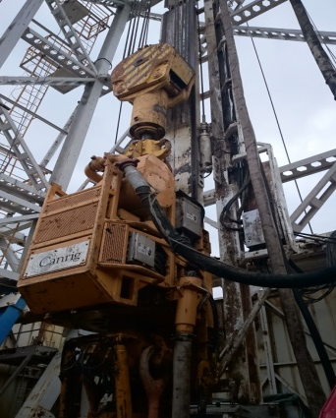
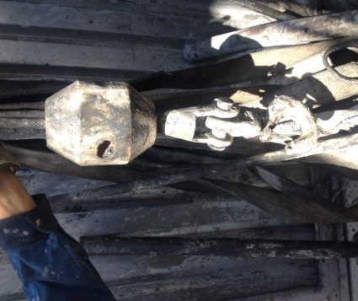
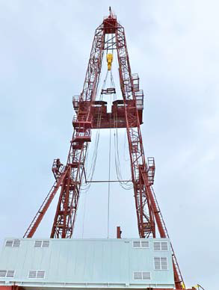
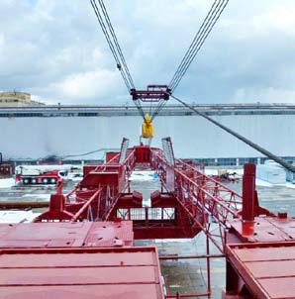
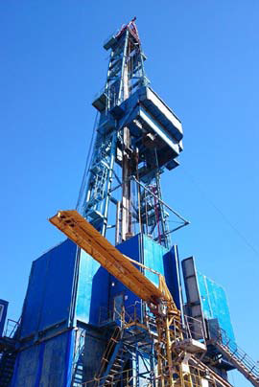
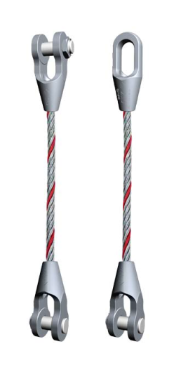
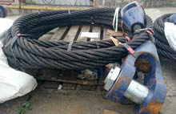
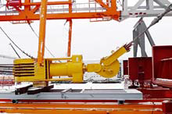
ПРИМЕРЫ ИСПОЛЬЗОВАНИЯ
Канаты для технологического бурения
Канаты направляющих верхнего привода установки (Tuy lines Canrig, NOV, Tesco, Bentec,ZJ,HH)
Канаты натяжения тележки верхнего привода (Guy Lines Canrig, NOV, Tesco, Bentec,ZJ,HH)
Канаты крон блока (NOV)
Стропа кронблочной подвески верхнего привода (Canrig, NOV, Tesco, Bentec ,ZJ,HH)
Канаты консольно-поворотного крана (Drillmec, NOV, Bentec, ZJ,HH)
Специальные изделия для системы подъема нефтяных вышек из горизонтального положения в вертикальное:
канатные тяги (Raisen Lines)
ZJ30-90DBS, IRI 270, WDI 823-825, 1500HP, DM 750-2000, CS 320, CS HR 4000-6000, WEI DS250LT
Диаметр канатов от 28 до 90 мм
Минимальное разрывное усилие от 70 до 700 т

Slide 6
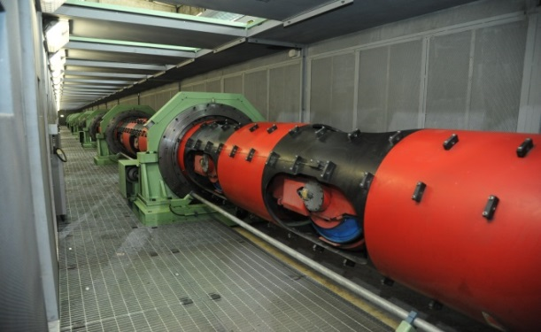
7 ВОПРОСОВ
И ответов
КОГДА?
УЖЕ СЕГОДНЯ РАБОТА ПО ПРОГРАММЕ ИМПОРТЗАМЕЩЕНИЯ
ЗА ПОСЛЕДНИЕ 5 ЛЕТ БОЛЕЕ 15 НВП, СВЯЗАННЫХ С НЕФТЯНОЙ И ГАЗОВОЙ ОТРАСЛЬЮ
СОБСТВЕННАЯ ИСПЫТАТЕЛЬНАЯ БАЗА
РЕГУЛЯРНЫЕ ОБУЧАЮЩИЕ СЕМИНАРЫ У КЛИЕНТОВ
ВИЗИТЫ КЛИЕНТОВ НА НАШИ ПРОИЗВОДСТВЕННЫЕ ПЛОЩАДКИ

Slide 7
7 ВОПРОСОВ
И ответов
ЗАЧЕМ?
РАЗВИВАТЬСЯ ВМЕСТЕ С РЫНКОМ
ПОМОГАТЬ РОССИЙСКИМ ПРОИЗВОДИТЕЛЯМ НЕФТЕГАЗОВОГО ОБОРУДОВАНИЯ В КОНКУРЕНТНОЙ БОРЬБЕ ЗА РЫНОК
СНИЖЕНИЕ СТОИМОСТИ ВЛАДЕНИЯ (ТСО) У КЛИЕНТОВ
ИМПОРТЗАМЕЩЕНИЕ
Эволюция 6-прядных канатов (конструкция 6х26)
ГОСТ 16853
ТУ 068
с пластическим обжатием наружных прядей и органическим заполнителем
ТУ 049
с пластическим обжатием прядей, с 3-мя органическими заполнителями
ТУ 072
8х17,
8-прядный канат

Slide 8
подходящий современный канат
7 ВОПРОСОВ
И ответов
СКОЛЬКО?
эффективная заделка каната и
правильные элементы крепления
грамотная навеска и эксплуатация
ВЫГОДНОЕ СООТНОШЕНИЕ ЦЕНА/КАЧЕСТВО
ЭКОНОМИКА
снижение стоимости оборудования
сокращение технологических и эксплуатационных затрат
повышение эффективности производства

Slide 9
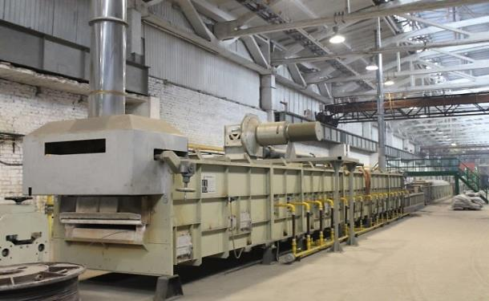
7 ВОПРОСОВ
И ответов
ПОЧЕМУ?
ОПЫТ ПРОИЗВОДСТВА БОЛЕЕ 60 ЛЕТ
ИНВЕСТИЦИИ В ОБНОВЛЕНИЕ ОБОРУДОВАНИЯ
ПРОФЕССИОНАЛЬНАЯ КОМАНДА
КЛИЕНТООРИЕНТИРОВАННОСТЬ
УНИКАЛЬНЫЙ НАБОР ТЕХНИЧЕСКИХ СЕРВИСОВ
НАЛИЧИЕ КАНАТОВ НА СКЛАДЕ
ЭКОНОМИЯ ЗАТРАТ

Slide 10
И ЭТО ВСЕ?
НЕТ, ЭТО ТОЛЬКО НАЧАЛО!!!
Продажи канатов:
Вячеслав Ширяевский
тел.моб. :+7-926-209-15-16
e-mail: market@severstalmetiz.com
Алексей Шумилов
+7(8442) 63-40-98
e-mail: asshumilov@severstalmetiz.com
Нина Звонцева
+7(8202) 53-90-06
e-mail: nzvontseva@severstalmetiz.com
Техническая поддержка (шахтные установки):
Евгений Басков
+7(8202) 53-86-43
e-mail: ebaskov@severstalmetiz.com
Техническая поддержка (буровые установки):
Сергей Русанов
+7(8202) 53-93-79
e-mail: snrusanov@severstalmetiz.com
ОАО «Северсталь-метиз»
162610, Россия,
Вологодская обл., г. Череповец,
ул. 50-летия Октября, д. 1/33
тел.:+7(8202) 53-91-91
факс: +7(8202) 53-85-20
www.severstalmetiz.com

